Slide 1

Arcantos y la reina de cristal

Slide 2
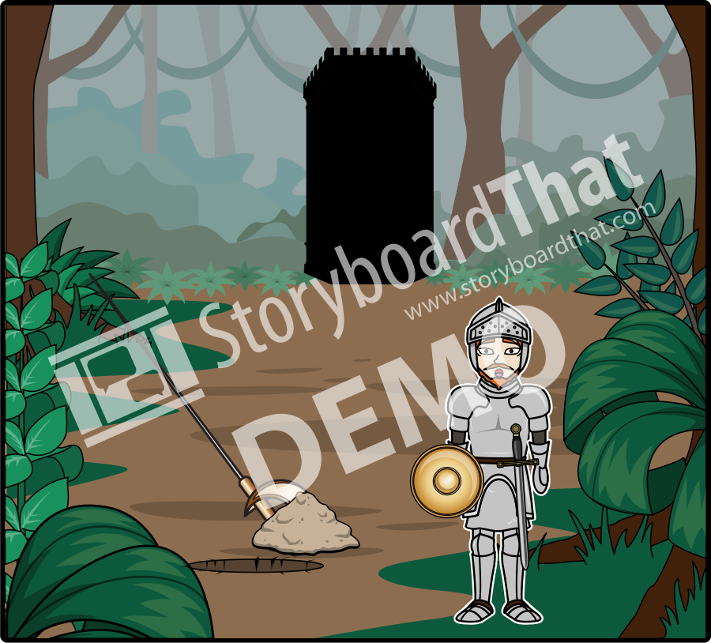
Primer vista del artefacto por Lancelot
Lancelot encuentra por primera vez el arma legendaria de O'grar e intenta tomarla.

Slide 3
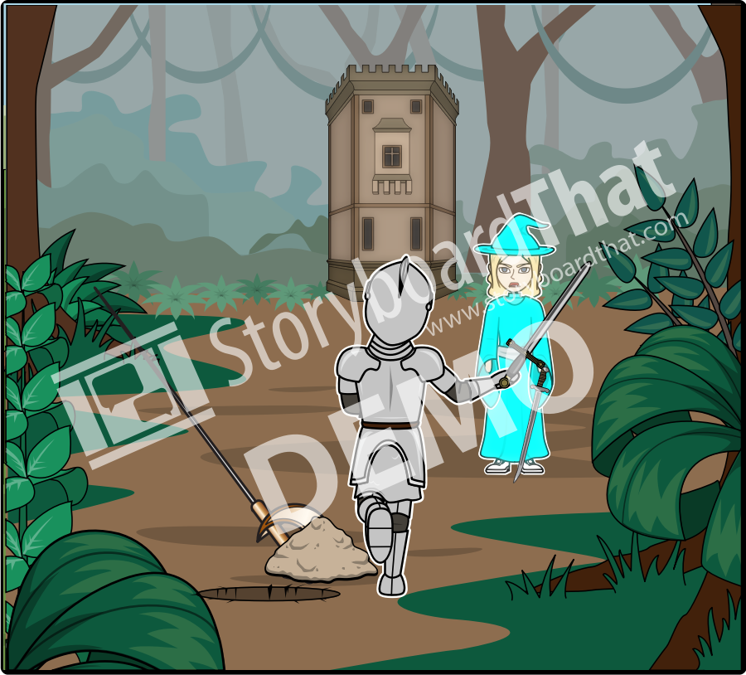
La reina de cristal y Lancelot tienen su primer encuentro.﻿
La reina de cristal aparece para proteger el artefacto y se enfrenta a Lancelot, mientras la torre se revela.

Slide 4
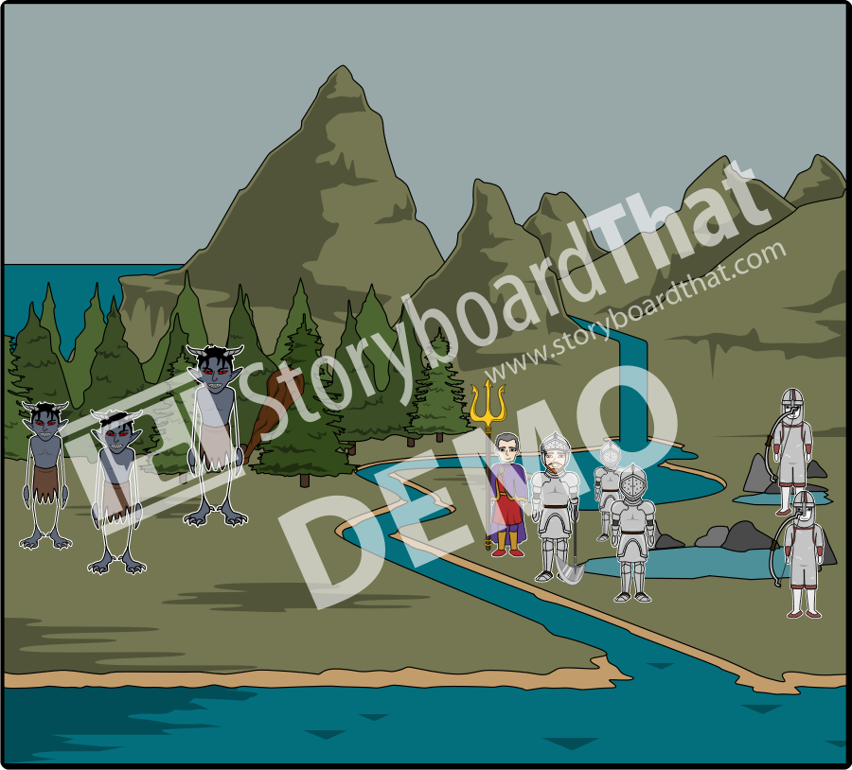
Arcantos y sus tropas arremeten contra el bosque de Archimonde﻿﻿
Arcantos y Lancelot embisten por primera vez al bosque de Archimonde, enfrentándose a los trolls.﻿

Slide 5
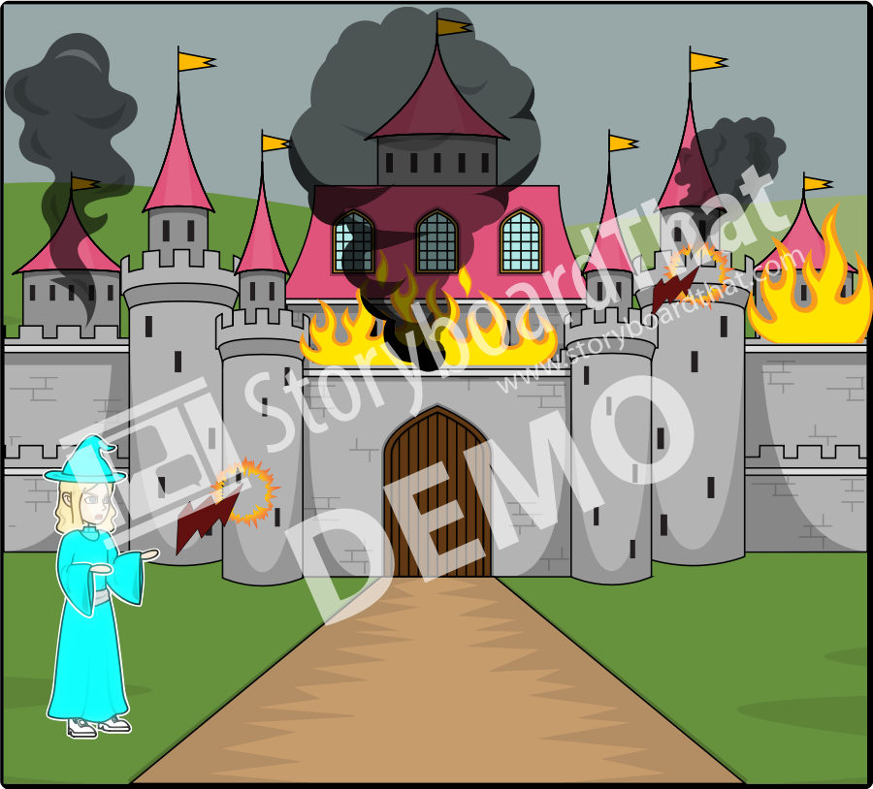
El reino de Arcantos es atacado por la reina de Cristal.﻿﻿
﻿En un acto de venganza la reina de cristal usa sus poderes para atacar al reino de Arcantos.

Slide 6
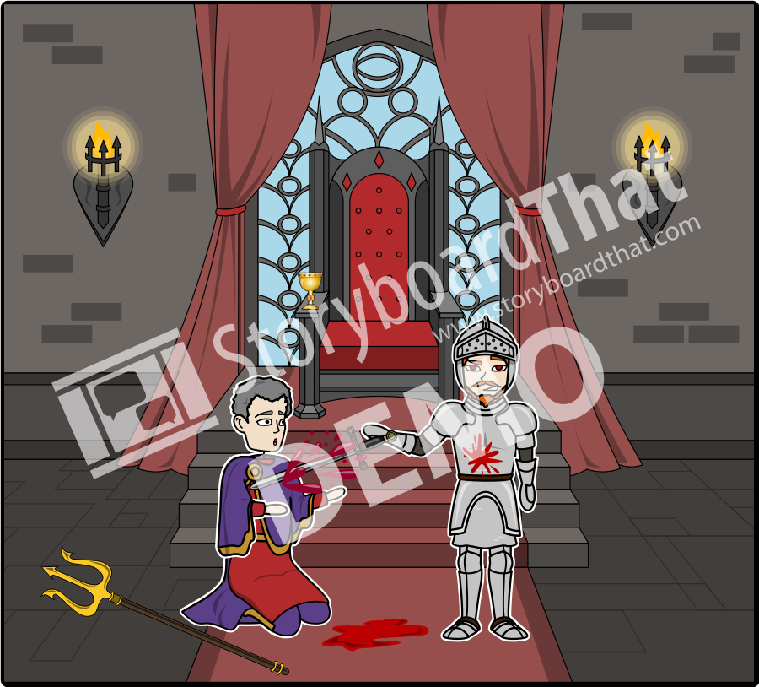
﻿﻿Lancelot traiciona al rey Arcantos
﻿Lancelot traiciona a Arcantos con el fin de ser el único poseedor del poder del artefacto de O'grar.

Slide 7
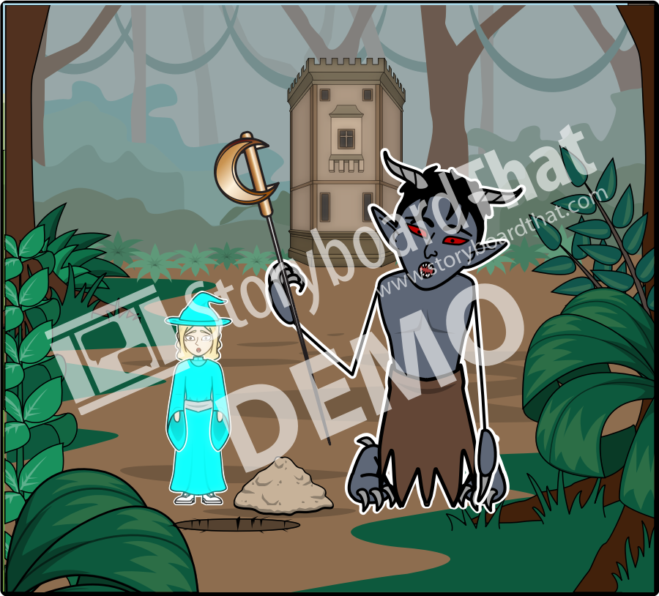
Momo libera el poder del arma de O'grar﻿﻿﻿
La reina de cristal aparece para proteger el artefacto y se enfrenta a Lancelot, mientras la torre se revela.

